Slide 1

Recibir una
reclamación con
criterio
Carlos Castro
Ver el OA en pinturasespecializadas.lumbre.lat
Notes:
Objeto de aprendizaje de Lumbre · Carlos Castro
Enlace: https://pinturasespecializadas.lumbre.lat/object/recibir-una-reclamacion-con-criterio

Slide 2
Acerca de este OA · 1 de 2
Objetivo
Distinguir si lo que llega es una queja de servicio, una reclamación de consumo o una incidencia técnica; acogerla sin discutir ni prometer; recoger los datos y la evidencia que permiten investigar después; y decidir cuándo se abre incidencia y a quién se escala.
Descripción
Primera lección del itinerario de reclamación técnica. Enseña a encuadrar el caso y a hacer una acogida de mostrador que no destruya la evidencia ni prometa lo que todavía no se sabe.
Recibir una reclamación con criterio
2 / 78
Notes:
Enlace al OA: https://pinturasespecializadas.lumbre.lat/object/recibir-una-reclamacion-con-criterio

Slide 3
Acerca de este OA · 2 de 2
Autoría: Carlos Castro
Etiquetas: reclamaciones · acogida · encuadre · evidencia · incidencia técnica · atención al cliente · Pinturas Especializadas
Recibir una reclamación con criterio
3 / 78
Notes:
Continuación de «Acerca de este OA» (2 de 2).

Slide 4
Recibir una reclamación con criterio · 1 de 6
Supuesto didáctico. Un martes por la mañana, en el mostrador del centro, entra una clienta de la zona con un bote a medio usar y tres fotos del salón: las paredes tienen ampollas junto a una ventana. Detrás espera un aplicador de la zona con un envase tintado que, según dice, «no cubre ni a la tercera mano».
Recibir una reclamación con criterio
4 / 78

Slide 5
Recibir una reclamación con criterio · 2 de 6
La clienta pide la devolución y que alguien vaya a pintar; el aplicador quiere una respuesta técnica antes de seguir la obra. Los dos traen un problema real y ninguno trae todavía la información que permitiría explicarlo. Esta lección trabaja lo que ocurre antes de investigar: cómo se acoge, cómo se encuadra y qué se conserva.
Recibir una reclamación con criterio
5 / 78
Notes:
Continuación de «Recibir una reclamación con criterio» (2 de 6).

Slide 6
Recibir una reclamación con criterio · 3 de 6
Qué vas a poder hacer al terminar
Distinguir si lo que llega es una queja de servicio, una reclamación de consumo o una incidencia técnica; acogerla sin discutir ni prometer; recoger los datos y la evidencia que permiten investigar después; y decidir cuándo se abre incidencia y a quién se escala.
•
Hecho verificado: consta en la norma, la ficha técnica o la etiqueta citada.
•
Buena práctica: método razonado; no es, por sí solo, una política de Pinturas Especializadas.
Recibir una reclamación con criterio
6 / 78
Notes:
Continuación de «Recibir una reclamación con criterio» (3 de 6).

Slide 7
Recibir una reclamación con criterio · 4 de 6
•
Procedimiento pendiente: umbrales, responsables, plazos y formatos que debe confirmar dirección técnica.
•
Supuesto didáctico: las situaciones marcadas como ficticias sirven para practicar; no son datos de la empresa.
Recibir una reclamación con criterio
7 / 78
Notes:
Continuación de «Recibir una reclamación con criterio» (4 de 6).

Slide 8
Recibir una reclamación con criterio · 5 de 6
Dependencia interna pendiente
Esta lección distingue el método general de las decisiones que corresponden a Pinturas Especializadas. Antes de aplicar un umbral, un importe o una facultad, confirma con dirección: Quién abre la incidencia, con qué referencia y en qué sistema se registra. Quién firma el parte de acogida o de visita y con qué facultad.
Recibir una reclamación con criterio
8 / 78
Notes:
Continuación de «Recibir una reclamación con criterio» (5 de 6).

Slide 9
Recibir una reclamación con criterio · 6 de 6
El plazo interno de respuesta y la forma de comunicarlo al cliente. El criterio y la duración de la conservación de evidencias, muestras y envases. El criterio de derivación al fabricante y el canal para hacerlo. Qué documento recibe el cliente al final de la acogida.
El circuito de urgencia para casos de seguridad o de afectación a terceros.
Recibir una reclamación con criterio
9 / 78
Notes:
Continuación de «Recibir una reclamación con criterio» (6 de 6).

Slide 10
1 · Tres cosas distintas en el mismo mostrador · 1 de 3
En el mostrador se llama «reclamación» a tres situaciones distintas. El encuadre es la primera decisión: determina qué se investiga, qué se conserva y quién lo asume.
•
Queja de servicio. Molestia por trato, espera, horario o información. Se atiende con una disculpa concreta y una corrección del servicio.
Recibir una reclamación con criterio
10 / 78

Slide 11
1 · Tres cosas distintas en el mismo mostrador · 2 de 3
•
Reclamación de consumo. El cliente sostiene que lo vendido no responde a lo ofrecido o pactado. El texto refundido de la LGDCU (RDL 1/2007) es el marco general, pero el mostrador no interpreta la ley: recoge hechos y activa el circuito de la empresa.
•
Incidencia técnica. Algo falla en el producto o en el sistema: no cubre, descuelga, no seca, el color no coincide o aparecen manchas. Exige datos, evidencia y una causa probable antes de decidir.
Recibir una reclamación con criterio
11 / 78
Notes:
Continuación de «1 · Tres cosas distintas en el mismo mostrador» (2 de 3).

Slide 12
1 · Tres cosas distintas en el mismo mostrador · 3 de 3
Los encuadres se solapan: una reclamación de consumo puede tener núcleo técnico y una queja puede esconder un problema de producto. Por eso el encuadre se escribe como provisional y se revisa con hechos nuevos. Si se trata como queja una incidencia, se pierde evidencia; si se trata como legal una explicación, se activa un circuito innecesario.
Recibir una reclamación con criterio
12 / 78
Notes:
Continuación de «1 · Tres cosas distintas en el mismo mostrador» (3 de 3).

Slide 13
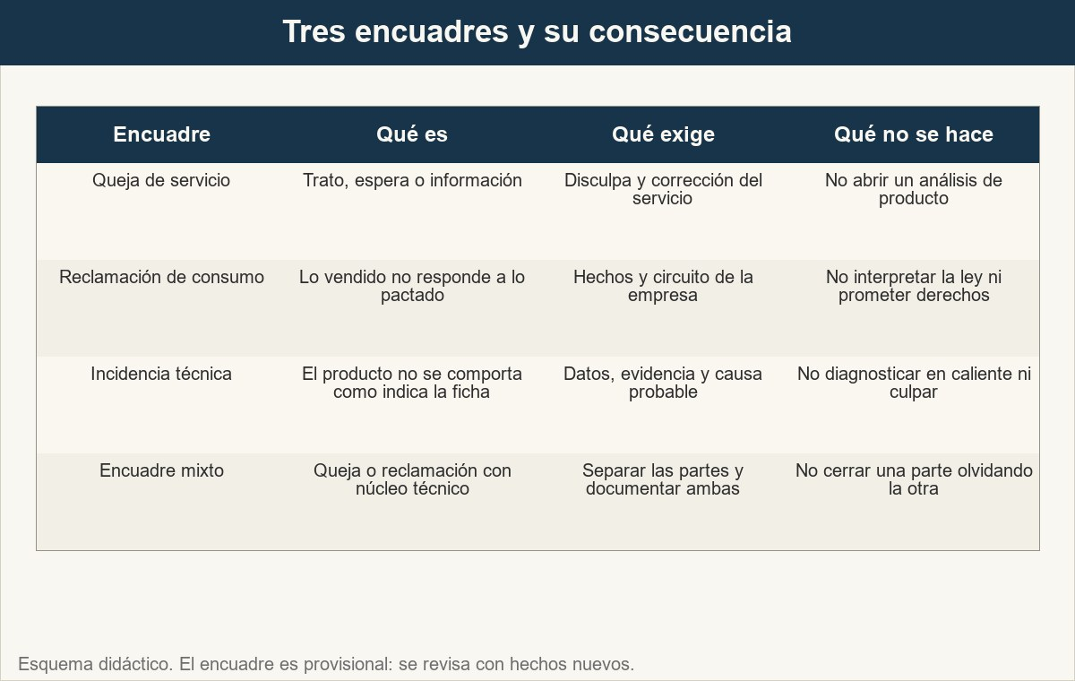
1 · Tres cosas distintas en el mismo mostrador
La misma palabra, tres recorridos: el encuadre decide qué se investiga y qué se conserva.
Ver imagen original en el OA
Notes:
Imagen del OA: assets/fig-1-tres-encuadres.jpg
Texto alternativo: Matriz de tres encuadres de reclamación con lo que exige cada uno y lo que no debe hacerse.
Pie: La misma palabra, tres recorridos: el encuadre decide qué se investiga y qué se conserva.
Enlace: https://pinturasespecializadas.lumbre.lat/object/recibir-una-reclamacion-con-criterio

Slide 14
Actividad 1 · Opción múltiple
Sección: 1 · Tres cosas distintas en el mismo mostrador
Entra una clienta con un bote y una foto de una pared con ampollas. Dice que la pintura es mala y pide la devolución. ¿Qué corresponde hacer primero?
A) Devolver el dinero para no perder la venta.
B) Encuadrar el caso y recoger datos y evidencia.
C) Explicarle sus derechos según la ley de consumo.
D) Decirle que seguramente aplicó mal el producto.
Recibir una reclamación con criterio
14 / 78
Notes:
Solución: B) Encuadrar el caso y recoger datos y evidencia.
Explicación: Antes de devolver, prometer o culpar hay que saber qué tipo de caso es y conservar la evidencia. El encuadre sitúa el caso en el recorrido correcto.
Evidencia: Apartado 1: tres encuadres y el orden entre acoger y decidir.
Enlace al OA: https://pinturasespecializadas.lumbre.lat/object/recibir-una-reclamacion-con-criterio

Slide 15
2 · La acogida: los primeros minutos · 1 de 3
La acogida no es un trámite de cortesía. Es la fase en la que se decide qué se podrá investigar después: un cliente que se siente escuchado colabora; uno que se siente acusado defiende su versión.
Parar y mirar. Deja lo que estabas haciendo y atiende en un espacio apartado de la cola. Se evita hablar con otros clientes escuchando.
Recibir una reclamación con criterio
15 / 78

Slide 16
2 · La acogida: los primeros minutos · 2 de 3
Escuchar sin interrumpir. Deja que el cliente cuente lo que trae. Toma notas a la vista. Al terminar, resume lo entendido: «Si no le he entendido mal, la pintura se levantó junto a la ventana y usted quiere saber por qué».
No discutir en el mostrador. Discutir no convence. Si hay discrepancia, se anota y se dice que se comprobará. Se separa a la persona del problema.
Recibir una reclamación con criterio
16 / 78
Notes:
Continuación de «2 · La acogida: los primeros minutos» (2 de 3).

Slide 17
2 · La acogida: los primeros minutos · 3 de 3
No prometer solución. En los primeros minutos no se sabe si hay defecto, error de aplicación o un problema de soporte. Se puede prometer proceso —escuchar, recoger datos, conservar evidencia y responder—, pero no resultado, importe, plazo ni garantía.
«Lamento que haya quedado así» reconoce la molestia sin atribuir responsabilidad. «Tenemos la culpa» o «esto entra en garantía» no se sostienen sin datos ni facultad.
Recibir una reclamación con criterio
17 / 78
Notes:
Continuación de «2 · La acogida: los primeros minutos» (3 de 3).

Slide 18
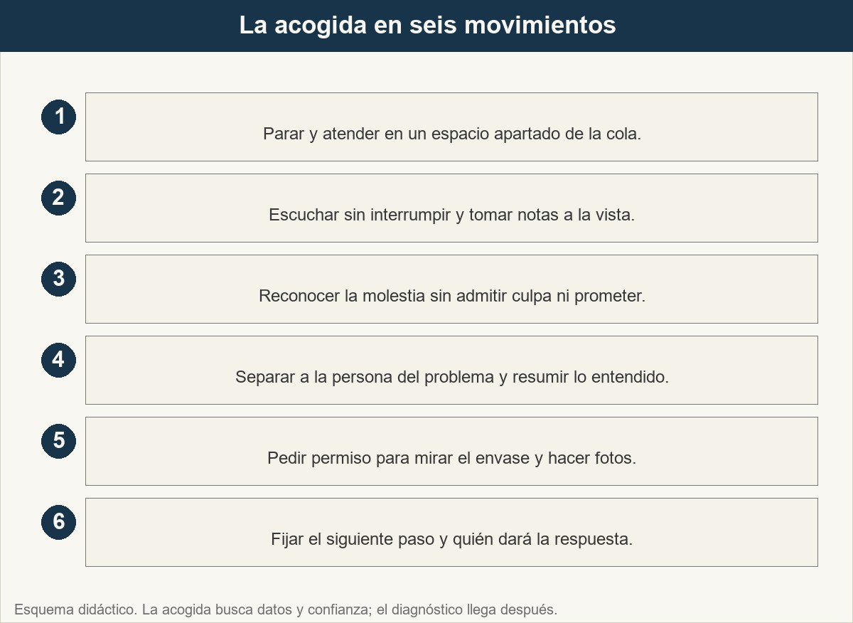
2 · La acogida: los primeros minutos
Acoger no es diagnosticar: es crear las condiciones para investigar.
Ver imagen original en el OA
Notes:
Imagen del OA: assets/fig-2-acogida-primeros-minutos.jpg
Texto alternativo: Secuencia de seis movimientos de acogida, desde parar y escuchar hasta fijar el siguiente paso.
Pie: Acoger no es diagnosticar: es crear las condiciones para investigar.
Enlace: https://pinturasespecializadas.lumbre.lat/object/recibir-una-reclamacion-con-criterio

Slide 19
Sección
2 · La acogida: los primeros minutos · Frases que ordenan la conversación · Paso 1 de 5
Paso 1
«Cuénteme desde el principio; mientras tanto tomo nota.»
Recibir una reclamación con criterio
19 / 78
Notes:
Recorrido: Frases que ordenan la conversación
Paso 1 de 5: Paso 1
Texto del paso: «Cuénteme desde el principio; mientras tanto tomo nota.»
Enlace: https://pinturasespecializadas.lumbre.lat/object/recibir-una-reclamacion-con-criterio

Slide 20
Sección
2 · La acogida: los primeros minutos · Frases que ordenan la conversación · Paso 2 de 5
Paso 2
«Entiendo que esto le haya fastidiado; vamos a ver qué ha pasado.»
Recibir una reclamación con criterio
20 / 78
Notes:
Recorrido: Frases que ordenan la conversación
Paso 2 de 5: Paso 2
Texto del paso: «Entiendo que esto le haya fastidiado; vamos a ver qué ha pasado.»
Enlace: https://pinturasespecializadas.lumbre.lat/object/recibir-una-reclamacion-con-criterio

Slide 21
Sección
2 · La acogida: los primeros minutos · Frases que ordenan la conversación · Paso 3 de 5
Paso 3
«No puedo confirmar la causa todavía; necesito estos datos.»
Recibir una reclamación con criterio
21 / 78
Notes:
Recorrido: Frases que ordenan la conversación
Paso 3 de 5: Paso 3
Texto del paso: «No puedo confirmar la causa todavía; necesito estos datos.»
Enlace: https://pinturasespecializadas.lumbre.lat/object/recibir-una-reclamacion-con-criterio

Slide 22
Sección
2 · La acogida: los primeros minutos · Frases que ordenan la conversación · Paso 4 de 5
Paso 4
«¿Me permite mirar la etiqueta y hacer una foto?»
Recibir una reclamación con criterio
22 / 78
Notes:
Recorrido: Frases que ordenan la conversación
Paso 4 de 5: Paso 4
Texto del paso: «¿Me permite mirar la etiqueta y hacer una foto?»
Enlace: https://pinturasespecializadas.lumbre.lat/object/recibir-una-reclamacion-con-criterio

Slide 23
Sección
2 · La acogida: los primeros minutos · Frases que ordenan la conversación · Paso 5 de 5
Paso 5
«Le explico el siguiente paso y quién le responderá.»
Recibir una reclamación con criterio
23 / 78
Notes:
Recorrido: Frases que ordenan la conversación
Paso 5 de 5: Paso 5
Texto del paso: «Le explico el siguiente paso y quién le responderá.»
Enlace: https://pinturasespecializadas.lumbre.lat/object/recibir-una-reclamacion-con-criterio

Slide 24
Actividad 2 · Verdadero o falso
Sección: 2 · La acogida: los primeros minutos
Prometer en los primeros minutos la devolución o la reparación calma al cliente y no compromete la investigación.
A) Verdadero
B) Falso
Recibir una reclamación con criterio
24 / 78
Notes:
Solución: Falso
Explicación: Una promesa dicha para calmar se convierte en un compromiso que puede no cumplirse y condiciona la investigación. Se promete el proceso, no el resultado ni la causa.
Evidencia: Apartado 2: acogida, persona frente a problema y límites de la promesa.
Enlace al OA: https://pinturasespecializadas.lumbre.lat/object/recibir-una-reclamacion-con-criterio

Slide 25
3 · Los datos de la primera conversación · 1 de 3
Una reclamación técnica se investiga con datos. La primera conversación es la mejor ocasión: el cliente aún tiene el envase y el ticket. Conviene seguir un orden y explicar por qué se pregunta.
•
Quién. Nombre, contacto y papel: particular, aplicador, administrador o comunidad. Quién decide y quién aplica no siempre coinciden.
•
Producto y lote. Referencia, formato, color o fórmula y lote de la etiqueta. El lote permite rastrear el envase; sin él, la trazabilidad se pierde.
Recibir una reclamación con criterio
25 / 78

Slide 26
3 · Los datos de la primera conversación · 2 de 3
•
Compra. Fecha aproximada, tienda y ticket o albarán. También el parte de obra cuando el cliente es profesional.
•
Aplicación. Soporte, preparación, imprimación, dilución, útil, manos, condiciones y quién ejecutó.
•
Hecho observado. Lo concreto: «se levanta en láminas junto a la ventana», no «la pintura es mala». Dónde aparece, desde cuándo y cómo evoluciona.
•
Expectativa. Reparación, devolución, sustitución, explicación o visita. Se anota con sus palabras, sin prometer una solución.
Recibir una reclamación con criterio
26 / 78
Notes:
Continuación de «3 · Los datos de la primera conversación» (2 de 3).

Slide 27
3 · Los datos de la primera conversación · 3 de 3
•
Qué ha hecho ya. Si removió, diluyó, repintó, limpió o consultó a otra persona.
No todas las preguntas tienen respuesta. «No lo sé» es un dato válido y se marca como pendiente; rellenar un hueco con una suposición lo convierte en ficción. Preguntar sirve para no pedir que repita la aplicación sin criterio.
Recibir una reclamación con criterio
27 / 78
Notes:
Continuación de «3 · Los datos de la primera conversación» (3 de 3).

Slide 28
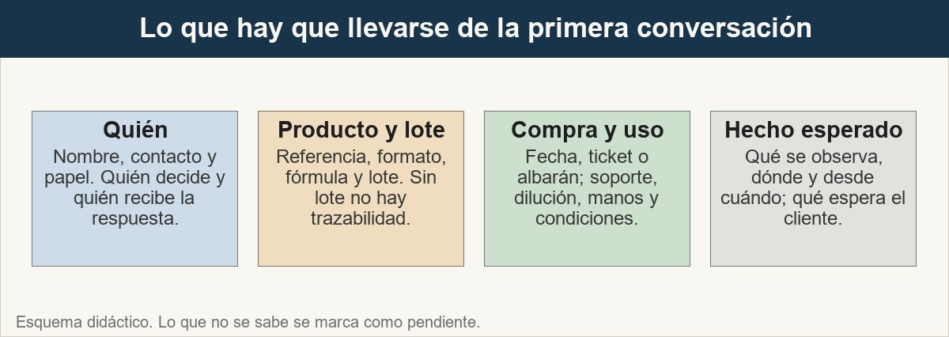
3 · Los datos de la primera conversación
Los datos se piden en orden y se explican: cada uno cierra una puerta a la suposición.
Ver imagen original en el OA
Notes:
Imagen del OA: assets/fig-3-datos-primera-conversacion.jpg
Texto alternativo: Cuatro tarjetas con los datos de la primera conversación: quién, producto y lote, compra y aplicación, hecho y expectativa.
Pie: Los datos se piden en orden y se explican: cada uno cierra una puerta a la suposición.
Enlace: https://pinturasespecializadas.lumbre.lat/object/recibir-una-reclamacion-con-criterio

Slide 29
Actividad 3 · Completar la frase
Sección: 3 · Los datos de la primera conversación
Se recogen el producto y su ___ para rastrear el envase; el ___ sobre el que se aplicó; el hecho observado con su evolución; y la ___ del cliente, con sus palabras. Lo que no se sabe se marca como ___ y no se rellena con una suposición.
Recibir una reclamación con criterio
29 / 78
Notes:
Solución: lote · soporte · expectativa · pendiente
Explicación: El lote acota el problema; el soporte explica muchos fallos de adherencia; la expectativa orienta la respuesta. Lo desconocido se declara pendiente.
Evidencia: Apartado 3: siete bloques de datos y valor del «no lo sé».
Enlace al OA: https://pinturasespecializadas.lumbre.lat/object/recibir-una-reclamacion-con-criterio

Slide 30
4 · La evidencia que se conserva desde el primer momento · 1 de 3
La evidencia no se fabrica: se recoge antes de que desaparezca. En una reclamación técnica suele haber cinco fuentes.
El bote y la etiqueta. Se conserva el envase tal como llegó, sin limpiarlo ni rellenarlo. Se fotografía la etiqueta completa, con referencia, lote e instrucciones legibles.
La muestra o probeta. Si el producto se ha tintado, la probeta o la fórmula permiten comparar color y base. Se conserva cerrada y etiquetada. No se arranca un trozo de pared: se fotografía y se decide con el procedimiento.
Recibir una reclamación con criterio
30 / 78

Slide 31
4 · La evidencia que se conserva desde el primer momento · 2 de 3
Las fotos. Luz natural o difusa, sin filtros ni flash directo. Una general del paramento, otra de detalle y otra con regla o cinta de escala. Se anotan fecha y lugar; si aparecen personas, se pide permiso.
Los documentos. Ticket, albarán, parte de obra o correo con la recomendación. Fijan fecha, cantidad, referencia y lo que se dijo. Si no hay ticket, se anota la versión del cliente y el medio de pago.
Recibir una reclamación con criterio
31 / 78
Notes:
Continuación de «4 · La evidencia que se conserva desde el primer momento» (2 de 3).

Slide 32
4 · La evidencia que se conserva desde el primer momento · 3 de 3
La cadena de custodia. Toda evidencia se etiqueta con la referencia del caso, se guarda en un lugar seco y seguro y se anota quién la tiene. No se abre, no se altera y no se mezcla con stock.
Recibir una reclamación con criterio
32 / 78
Notes:
Continuación de «4 · La evidencia que se conserva desde el primer momento» (3 de 3).

Slide 33
Sección
4 · La evidencia que se conserva desde el primer momento · La cadena de custodia, en cuatro pasos · Paso 1 de 4
Paso 1
Etiquetar cada evidencia con la referencia y la fecha.
Recibir una reclamación con criterio
33 / 78
Notes:
Recorrido: La cadena de custodia, en cuatro pasos
Paso 1 de 4: Paso 1
Texto del paso: Etiquetar cada evidencia con la referencia y la fecha.
Enlace: https://pinturasespecializadas.lumbre.lat/object/recibir-una-reclamacion-con-criterio

Slide 34
Sección
4 · La evidencia que se conserva desde el primer momento · La cadena de custodia, en cuatro pasos · Paso 2 de 4
Paso 2
Guardarla en un lugar seco y seguro, sin abrirla ni alterarla.
Recibir una reclamación con criterio
34 / 78
Notes:
Recorrido: La cadena de custodia, en cuatro pasos
Paso 2 de 4: Paso 2
Texto del paso: Guardarla en un lugar seco y seguro, sin abrirla ni alterarla.
Enlace: https://pinturasespecializadas.lumbre.lat/object/recibir-una-reclamacion-con-criterio

Slide 35
Sección
4 · La evidencia que se conserva desde el primer momento · La cadena de custodia, en cuatro pasos · Paso 3 de 4
Paso 3
Anotar quién la tiene y cada cambio de manos.
Recibir una reclamación con criterio
35 / 78
Notes:
Recorrido: La cadena de custodia, en cuatro pasos
Paso 3 de 4: Paso 3
Texto del paso: Anotar quién la tiene y cada cambio de manos.
Enlace: https://pinturasespecializadas.lumbre.lat/object/recibir-una-reclamacion-con-criterio

Slide 36
Sección
4 · La evidencia que se conserva desde el primer momento · La cadena de custodia, en cuatro pasos · Paso 4 de 4
Paso 4
Devolverla, conservarla o destruirla según el procedimiento.
Recibir una reclamación con criterio
36 / 78
Notes:
Recorrido: La cadena de custodia, en cuatro pasos
Paso 4 de 4: Paso 4
Texto del paso: Devolverla, conservarla o destruirla según el procedimiento.
Enlace: https://pinturasespecializadas.lumbre.lat/object/recibir-una-reclamacion-con-criterio

Slide 37
Actividad 4 · Clasificar · 1 de 2
Sección: 4 · La evidencia que se conserva desde el primer momento
Clasifica cada actuación según el momento de la acogida en que encaja.
Categorías
• Se conserva
• Se fotografía
• Se anota
1. El bote con la etiqueta y el lote.
2. La probeta o muestra de la preparación tintada.
Recibir una reclamación con criterio
37 / 78
Notes:
Solución: 1. El bote con la etiqueta y el lote. → Se conserva
2. La probeta o muestra de la preparación tintada. → Se conserva
3. El ticket o el albarán de compra. → Se conserva
4. La pared afectada, de cerca y de lejos, con escala. → Se fotografía
5. La etiqueta del envase, legible y sin reflejos. → Se fotografía
6. Quién aplicó, con qué dilución y cuántas manos. → Se anota
7. Desde cuándo aparece y cómo ha evolucionado. → Se anota
8. Qué espera el cliente y qué ha hecho ya. → Se anota
Evidencia: Apartado 4: envase, muestra, fotos, documentos y cadena de custodia.
Enlace al OA: https://pinturasespecializadas.lumbre.lat/object/recibir-una-reclamacion-con-criterio

Slide 38
Actividad 4 · Clasificar · 2 de 2
3. El ticket o el albarán de compra.
4. La pared afectada, de cerca y de lejos, con escala.
5. La etiqueta del envase, legible y sin reflejos.
6. Quién aplicó, con qué dilución y cuántas manos.
7. Desde cuándo aparece y cómo ha evolucionado.
8. Qué espera el cliente y qué ha hecho ya.
Clasifica cada elemento en una de las categorías.
Recibir una reclamación con criterio
38 / 78
Notes:
Continuación de «Actividad 4 · Clasificar» (2 de 2).

Slide 39
5 · Cuándo se abre incidencia y quién la asume · 1 de 3
No toda reclamación se convierte en incidencia. Una queja de trato se resuelve en el mostrador; una duda de uso se aclara con la ficha. La incidencia se abre cuando hay un hecho técnico que no se explica y alguien debe investigarlo.
Inclinan a abrirla: que el producto no se comporte como indica la ficha; que haya un lote implicado; que el problema se repita en varias unidades u obras; o que afecte a la seguridad o a un tercero.
Recibir una reclamación con criterio
39 / 78

Slide 40
5 · Cuándo se abre incidencia y quién la asume · 2 de 3
Abrir una incidencia es un acto interno con referencia. Deben constar fecha, cliente, producto y lote, datos, evidencia, encuadre provisional y persona que la asume. Con referencia, cualquiera del equipo puede retomarlo.
Quién la asume. El mostrador abre y documenta, no diagnostica. Dirección técnica valida la causa y decide el escalado. Almacén comprueba existencias y lotes. El fabricante interviene ante un defecto documentado. El aplicador responde de la ejecución cuando el origen está en la obra. Lo legal o de seguridad sigue el canal del procedimiento.
Recibir una reclamación con criterio
40 / 78
Notes:
Continuación de «5 · Cuándo se abre incidencia y quién la asume» (2 de 3).

Slide 41
5 · Cuándo se abre incidencia y quién la asume · 3 de 3
El caso necesita un dueño identificable, no «el equipo». Si cambia el turno, se entrega con una nota: qué se ha hecho, qué falta y qué se le ha dicho.
Recibir una reclamación con criterio
41 / 78
Notes:
Continuación de «5 · Cuándo se abre incidencia y quién la asume» (3 de 3).

Slide 42
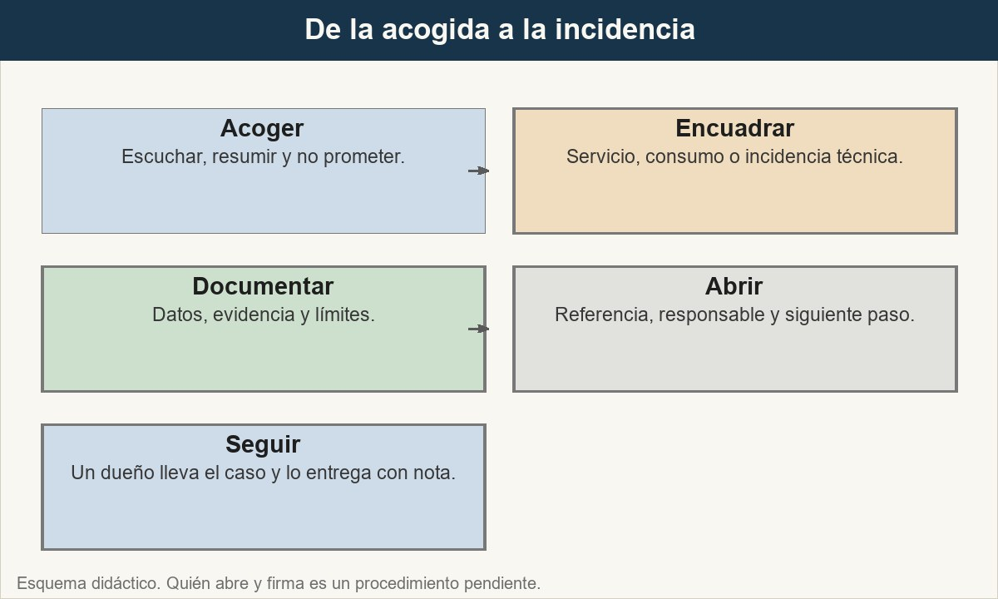
5 · Cuándo se abre incidencia y quién la asume
La incidencia empieza cuando el caso tiene referencia y responsable.
Ver imagen original en el OA
Notes:
Imagen del OA: assets/fig-5-de-la-acogida-a-la-incidencia.jpg
Texto alternativo: Flujo de cinco etapas desde la acogida hasta el seguimiento, con encuadre y documentación en el centro.
Pie: La incidencia empieza cuando el caso tiene referencia y responsable.
Enlace: https://pinturasespecializadas.lumbre.lat/object/recibir-una-reclamacion-con-criterio

Slide 43
Actividad 5 · Relacionar · 1 de 2
Sección: 5 · Cuándo se abre incidencia y quién la asume
Une cada situación con quien debe asumirla en primera instancia.
Columna A
1. Un lote separado en almacén
2. Una duda de compatibilidad o causa probable
3. Un posible defecto de fabricación documentado
4. Una ejecución de un aplicador externo
5. La apertura del parte y la información al cliente
6. Una reclamación legal o de seguridad
Recibir una reclamación con criterio
43 / 78
Notes:
Solución: Un lote separado en almacén → Almacén
Una duda de compatibilidad o causa probable → Dirección técnica
Un posible defecto de fabricación documentado → Fabricante, a través de dirección técnica
Una ejecución de un aplicador externo → El aplicador y su responsable
La apertura del parte y la información al cliente → Mostrador
Una reclamación legal o de seguridad → Canal que fije el procedimiento
Evidencia: Apartado 5: apertura, referencia, dueño del caso y reparto de responsabilidades.
Enlace al OA: https://pinturasespecializadas.lumbre.lat/object/recibir-una-reclamacion-con-criterio

Slide 44
Actividad 5 · Relacionar · 2 de 2
Columna B
A) Dirección técnica
B) Fabricante, a través de dirección técnica
C) El aplicador y su responsable
D) Mostrador
E) Canal que fije el procedimiento
F) Almacén
Recibir una reclamación con criterio
44 / 78
Notes:
Continuación de «Actividad 5 · Relacionar» (2 de 2).

Slide 45
6 · Los límites del mostrador · 1 de 3
El mostrador puede acoger, encuadrar, documentar y explicar. No puede convertir una foto en un diagnóstico ni una disculpa en una garantía. No son una excusa: sostienen la respuesta posterior.
No diagnosticar en caliente. Una mancha, una ampolla o un desconchón admiten varias causas. Decir «es la pintura» o «es el soporte» sin datos cierra la investigación antes de empezar. Se describe lo que se ve y se marca la hipótesis como tal.
Recibir una reclamación con criterio
45 / 78

Slide 46
6 · Los límites del mostrador · 2 de 3
No comprometer garantías. La garantía depende de la causa, de las condiciones de aplicación, de la ficha y de la política de la empresa. El mostrador no la concede ni la niega por anticipado. «Eso entra en garantía» y «eso no entra» son dos formas de decidir sin facultad.
No pedir que se repita la aplicación sin criterio. Repintar sobre una causa desconocida gasta producto, puede agravar el problema y destruye la evidencia. Solo se repite cuando la causa está entendida, el soporte es compatible y el procedimiento lo permite.
Recibir una reclamación con criterio
46 / 78
Notes:
Continuación de «6 · Los límites del mostrador» (2 de 3).

Slide 47
6 · Los límites del mostrador · 3 de 3
No culpar por defecto ni absolver por defecto. Ni el cliente es sospechoso ni el producto es intocable. Tampoco se opina sobre la obra de otro aplicador sin datos.
Una frase útil: «Lo que sí está en mi mano es recoger esto bien y que la respuesta se base en algo comprobable».
Recibir una reclamación con criterio
47 / 78
Notes:
Continuación de «6 · Los límites del mostrador» (3 de 3).

Slide 48
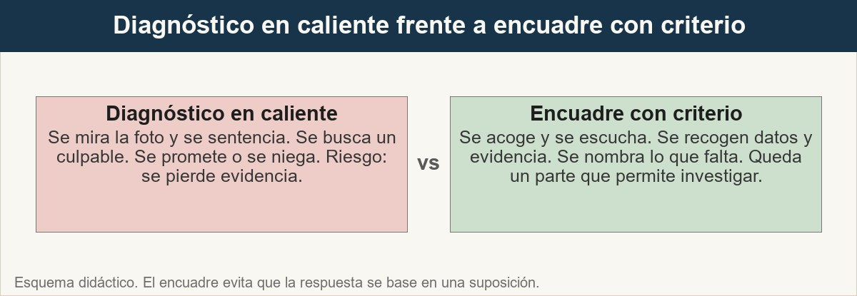
6 · Los límites del mostrador
La prisa por cerrar la conversación suele abrir un problema más largo.
Ver imagen original en el OA
Notes:
Imagen del OA: assets/fig-6-encuadre-frente-a-caliente.jpg
Texto alternativo: Comparación entre diagnosticar en caliente y encuadrar con criterio, con el riesgo de cada opción.
Pie: La prisa por cerrar la conversación suele abrir un problema más largo.
Enlace: https://pinturasespecializadas.lumbre.lat/object/recibir-una-reclamacion-con-criterio

Slide 49
Actividad 6 · Detective de errores · 1 de 2
Sección: 6 · Los límites del mostrador
Cinco frases de una acogida en mostrador. Marca las que no se sostienen.
A) «Con la foto ya se ve que es un problema de la pintura; no hace falta mirar el bote.»
B) «No puedo confirmar la causa todavía; voy a recoger estos datos y te diré cómo seguimos.»
C) «Esto entra en garantía, tráeme la pared pintada y te la cambiamos.»
Recibir una reclamación con criterio
49 / 78
Notes:
Solución: B) «No puedo confirmar la causa todavía; voy a recoger estos datos y te diré cómo seguimos.»
Explicación: La foto no sustituye el examen del envase; la garantía no se concede en el mostrador; y atribuir la causa por insistencia cierra el caso sin investigar.
Evidencia: Apartado 6: diagnóstico en caliente, garantías y atribución de culpas.
Enlace al OA: https://pinturasespecializadas.lumbre.lat/object/recibir-una-reclamacion-con-criterio

Slide 50
Actividad 6 · Detective de errores · 2 de 2
D) «Antes de repetir la aplicación conviene saber por qué falló la primera.»
E) «Si insistes, lo apunto como error de aplicación y cerramos el caso.»
Recibir una reclamación con criterio
50 / 78
Notes:
Continuación de «Actividad 6 · Detective de errores» (2 de 2).

Slide 51
7 · El escalado y el parte de acogida · 1 de 3
Escalar no es pasar el problema a otro para quitárselo de encima: es entregarlo con lo necesario para que la siguiente persona pueda decidir. Un caso con referencia, hechos, evidencia y una pregunta concreta avanza.
Las rutas habituales son cuatro. Dirección técnica valora causa probable, compatibilidad y criterio de garantía. Fabricante aporta ficha vigente, información del lote y análisis cuando se sospecha un defecto. Almacén comprueba existencias, lotes y estado del stock. Aplicador o responsable de obra responde de la ejecución cuando el origen está en la preparación o en la puesta en obra.
Recibir una reclamación con criterio
51 / 78

Slide 52
7 · El escalado y el parte de acogida · 2 de 3
Al escalar se envía un paquete mínimo: referencia, hechos, encuadre provisional, evidencia disponible, qué se ha descartado y qué se pregunta.
El parte de acogida no es un diagnóstico: es la fotografía del primer contacto. Se rellena con lo que consta, los huecos se marcan como pendientes y se firma por quien lo abre y quien lo recibe, según el procedimiento. Si pide copia, se le entrega la aprobada; no se improvisa un documento.
Recibir una reclamación con criterio
52 / 78
Notes:
Continuación de «7 · El escalado y el parte de acogida» (2 de 3).

Slide 53
7 · El escalado y el parte de acogida · 3 de 3
La acogida termina cuando el cliente sabe qué se ha hecho, qué va a pasar y cómo se le responderá. La investigación de la causa corresponde a la lección siguiente.
Recibir una reclamación con criterio
53 / 78
Notes:
Continuación de «7 · El escalado y el parte de acogida» (3 de 3).

Slide 54
Actividad 7 · Opción múltiple
Sección: 7 · El escalado y el parte de acogida
¿Cuál de estos casos pide escalado directo a dirección técnica antes de ofrecer cualquier salida?
A) Una queja por la espera, ya atendida.
B) Una mancha que reaparece en varias viviendas de la misma promoción con el mismo lote.
C) Un cliente que pregunta por dos acabados.
D) Un bote cerrado que se cambió por otro color.
Recibir una reclamación con criterio
54 / 78
Notes:
Solución: B) Una mancha que reaparece en varias viviendas de la misma promoción con el mismo lote.
Explicación: Un patrón repetido con el mismo lote supera el mostrador y exige criterio técnico. Los otros casos son servicio, información o logística.
Evidencia: Apartado 7: rutas de escalado, paquete mínimo y límites del parte.
Enlace al OA: https://pinturasespecializadas.lumbre.lat/object/recibir-una-reclamacion-con-criterio

Slide 55
Herramienta de trabajo: ficha de acogida de una reclamación técnica
Se abre en la primera conversación. Cada fila separa lo que consta de lo que queda pendiente y deja escrito quién responde del siguiente paso.
Recibir una reclamación con criterio
55 / 78

Slide 56
Herramienta de trabajo: ficha de acogida de una reclamación técnica
Modelo didáctico. Campos, custodia y firmas deben validarse con el procedimiento interno.
Recibir una reclamación con criterio
56 / 78
Notes:
Título completo de la tabla que sigue.

Slide 57
Tabla · 1 de 3
Campo | Qué se recoge | Para qué sirve | Límite
Referencia | Fecha, hora, tienda y canal | Localizar el caso y evitar duplicados | Datos personales mínimos
Cliente y papel | Nombre, contacto y relación con la obra | Saber quién decide y quién recibe respuesta | No se comparte fuera
Encuadre | Servicio, consumo, técnica o mixto | Orientar el recorrido | Se revisa con hechos nuevos
Recibir una reclamación con criterio
57 / 78
Notes:
Tabla del OA: Tabla
Enlace: https://pinturasespecializadas.lumbre.lat/object/recibir-una-reclamacion-con-criterio

Slide 58
Tabla · 2 de 3
Campo | Qué se recoge | Para qué sirve | Límite
Producto y lote | Referencia, formato, fórmula y lote | Permitir la trazabilidad | Sin lote, es limitada
Compra | Fecha, tienda, ticket o albarán | Fijar origen y condiciones | No se inventa documento
Aplicación | Soporte, preparación, dilución y manos | Explicar el comportamiento | Relato, no prueba
Recibir una reclamación con criterio
58 / 78
Notes:
Tabla del OA: Tabla
Enlace: https://pinturasespecializadas.lumbre.lat/object/recibir-una-reclamacion-con-criterio

Slide 59
Tabla · 3 de 3
Campo | Qué se recoge | Para qué sirve | Límite
Hecho observado | Qué se ve, dónde y desde cuándo | Separar hecho de opinión | No es un diagnóstico
Evidencia | Envase, muestra, fotos y documentos | Permitir la comprobación | Sujeta a custodia
Expectativa | Lo que pide, con sus palabras | Orientar sin prometer | No crea derecho
Siguiente paso | Quién abre, decide e informa | Evitar que quede sin dueño | Plazo y firma pendientes
Recibir una reclamación con criterio
59 / 78
Notes:
Tabla del OA: Tabla
Enlace: https://pinturasespecializadas.lumbre.lat/object/recibir-una-reclamacion-con-criterio

Slide 60
Herramienta de trabajo: ficha de acogida de una reclamación técnica
Cómo usarla
Si un campo no se puede completar, se escribe «pendiente» y se explica qué falta. Un parte inventado es peor que uno incompleto y honesto.
Recibir una reclamación con criterio
60 / 78

Slide 61
Repaso activo · Memoria: encuadre y consecuencia
Cara A | Cara B
Queja de servicio | Disculpa y corrección del servicio
Reclamación de consumo | Hechos y circuito, sin interpretar la ley
Incidencia técnica | Datos, evidencia y causa probable
Lote | Rastrear el envase y acotar el problema
Cadena de custodia | Etiquetar, guardar y anotar quién tiene
Escalado | Entregar hechos y una pregunta concreta
Recibir una reclamación con criterio
61 / 78
Notes:
Tabla del OA: Repaso activo · Memoria: encuadre y consecuencia
Enlace: https://pinturasespecializadas.lumbre.lat/object/recibir-una-reclamacion-con-criterio

Slide 62
Repaso activo · Memoria: encuadre y consecuencia · Cómo practicar
Este es el contenido estático del juego. Para emparejar las cartas y practicar la interacción, abre el OA.
Abrir el juego en el OA
Recibir una reclamación con criterio
62 / 78
Notes:
Juego de memoria: Repaso activo · Memoria: encuadre y consecuencia
Enlace: https://pinturasespecializadas.lumbre.lat/object/recibir-una-reclamacion-con-criterio

Slide 63
Repaso activo · Tarjetas de acogida · Tarjeta 1 de 5
Pregunta
¿Cuál es la primera decisión?
Recibir una reclamación con criterio
63 / 78
Notes:
Anverso: ¿Cuál es la primera decisión?
Reverso: El encuadre: servicio, consumo o incidencia técnica. Es provisional.
Enlace: https://pinturasespecializadas.lumbre.lat/object/recibir-una-reclamacion-con-criterio

Slide 64
Repaso activo · Tarjetas de acogida · Tarjeta 1 de 5 · Respuesta
Respuesta
El encuadre: servicio, consumo o incidencia técnica. Es provisional.
Recibir una reclamación con criterio
64 / 78
Notes:
Respuesta de la tarjeta 1.

Slide 65
Repaso activo · Tarjetas de acogida · Tarjeta 2 de 5
Pregunta
¿Qué se puede prometer?
Recibir una reclamación con criterio
65 / 78
Notes:
Anverso: ¿Qué se puede prometer?
Reverso: Proceso: escuchar, recoger datos y responder. No resultado, plazo ni garantía.
Enlace: https://pinturasespecializadas.lumbre.lat/object/recibir-una-reclamacion-con-criterio

Slide 66
Repaso activo · Tarjetas de acogida · Tarjeta 2 de 5 · Respuesta
Respuesta
Proceso: escuchar, recoger datos y responder. No resultado, plazo ni garantía.
Recibir una reclamación con criterio
66 / 78
Notes:
Respuesta de la tarjeta 2.

Slide 67
Repaso activo · Tarjetas de acogida · Tarjeta 3 de 5
Pregunta
¿Por qué se anota el lote?
Recibir una reclamación con criterio
67 / 78
Notes:
Anverso: ¿Por qué se anota el lote?
Reverso: Porque permite rastrear el envase y acotar el problema.
Enlace: https://pinturasespecializadas.lumbre.lat/object/recibir-una-reclamacion-con-criterio

Slide 68
Repaso activo · Tarjetas de acogida · Tarjeta 3 de 5 · Respuesta
Respuesta
Porque permite rastrear el envase y acotar el problema.
Recibir una reclamación con criterio
68 / 78
Notes:
Respuesta de la tarjeta 3.

Slide 69
Repaso activo · Tarjetas de acogida · Tarjeta 4 de 5
Pregunta
¿Qué se hace con el envase?
Recibir una reclamación con criterio
69 / 78
Notes:
Anverso: ¿Qué se hace con el envase?
Reverso: Conservarlo, fotografiarlo y etiquetarlo con la referencia.
Enlace: https://pinturasespecializadas.lumbre.lat/object/recibir-una-reclamacion-con-criterio

Slide 70
Repaso activo · Tarjetas de acogida · Tarjeta 4 de 5 · Respuesta
Respuesta
Conservarlo, fotografiarlo y etiquetarlo con la referencia.
Recibir una reclamación con criterio
70 / 78
Notes:
Respuesta de la tarjeta 4.

Slide 71
Repaso activo · Tarjetas de acogida · Tarjeta 5 de 5
Pregunta
¿Qué distingue el parte del diagnóstico?
Recibir una reclamación con criterio
71 / 78
Notes:
Anverso: ¿Qué distingue el parte del diagnóstico?
Reverso: El parte recoge hechos y pendientes; el diagnóstico interpreta la causa después.
Enlace: https://pinturasespecializadas.lumbre.lat/object/recibir-una-reclamacion-con-criterio

Slide 72
Repaso activo · Tarjetas de acogida · Tarjeta 5 de 5 · Respuesta
Respuesta
El parte recoge hechos y pendientes; el diagnóstico interpreta la causa después.
Recibir una reclamación con criterio
72 / 78
Notes:
Respuesta de la tarjeta 5.

Slide 73
Chequeo: ¿sabes acoger y encuadrar? · 1 de 2
Criterio de avance
Se considera superado con al menos 70% de acierto agregado en las actividades cubiertas.
Actividades cubiertas
• Opción múltiple · act-1
• Verdadero o falso · act-2
• Completar la frase · act-3
• Clasificar · act-4
• Relacionar · act-5
Recibir una reclamación con criterio
73 / 78
Notes:
Compuerta de avance: Chequeo: ¿sabes acoger y encuadrar?
Umbral declarado: 70%.
No se incluyen puntuaciones de ninguna sesión ni respuestas personales.
Enlace: https://pinturasespecializadas.lumbre.lat/object/recibir-una-reclamacion-con-criterio

Slide 74
Chequeo: ¿sabes acoger y encuadrar? · 2 de 2
• Detective de errores · act-6
• Opción múltiple · act-7
Al superar: Puedes distinguir los tres encuadres, acoger sin prometer, recoger evidencia y decidir cuándo abrir una incidencia.
Si aún no se alcanza: Vuelve a los apartados 1 a 5. El error más frecuente es intentar cerrar antes de saber qué tipo de caso es.
Recibir una reclamación con criterio
74 / 78
Notes:
Continuación de «Chequeo: ¿sabes acoger y encuadrar?» (2 de 2).

Slide 75
Para dominar este tema · 1 de 4
Recibir una reclamación con criterio significa encuadrar antes de actuar, acoger antes de diagnosticar y documentar antes de prometer. El encuadre —queja de servicio, reclamación de consumo o incidencia técnica— determina qué se investiga, qué se conserva y quién asume el caso.
La acogida se juega en los primeros minutos: escuchar sin interrumpir, no discutir, separar a la persona del problema y no prometer una solución que todavía no se sostiene. Se promete proceso; no resultado, importe, plazo ni garantía.
Recibir una reclamación con criterio
75 / 78

Slide 76
Para dominar este tema · 2 de 4
La primera conversación se lleva a un parte: quién, producto y lote, compra y aplicación, hecho observado, expectativa y evidencia. Lo que no se sabe se marca como pendiente. El envase, la muestra, las fotos y los documentos permiten investigar; limpiar o repintar sin criterio destruye la prueba.
El mostrador no diagnostica en caliente, no compromete garantías y no pide repetir la aplicación sin causa conocida. Cuando el hecho supera la ficha, se abre una incidencia con referencia y un dueño identificable y se escala con hechos, evidencia y una pregunta concreta.
Recibir una reclamación con criterio
76 / 78
Notes:
Continuación de «Para dominar este tema» (2 de 4).

Slide 77
Para dominar este tema · 3 de 4
•
Fichas técnicas de los fabricantes del catálogo de Pinturas Especializadas: fuente operativa para producto, lote, dilución, rendimiento y conservación; la ficha vigente prevalece sobre cualquier resumen interno.
•
UNE-EN 13300, pinturas y barnices para paredes y techos interiores: clasificación por brillo, poder cubriente y resistencia al frote húmedo (AENOR/UNE, consulta 2026-10).
Recibir una reclamación con criterio
77 / 78
Notes:
Continuación de «Para dominar este tema» (3 de 4).

Slide 78
Para dominar este tema · 4 de 4
•
ISO 7724, colorimetría de pinturas y barnices, y UNE-EN ISO 18314, análisis colorimétrico (ISO, consulta 2026-10): vocabulario para describir color, no un criterio de garantía por sí solo.
•
Texto Refundido de la Ley General para la Defensa de los Consumidores y Usuarios (TRLGDCU, RDL 1/2007, BOE): marco general de consumo; esta lección no interpreta derechos, plazos ni importes.
Recibir una reclamación con criterio
78 / 78
Notes:
Continuación de «Para dominar este tema» (4 de 4).

